Slide 1

현대건설 영상 안전관리 AI 개발
2022-07-29
July 29, 2022
SmartInsideAI

Slide 2
목차
프로젝트 목표
개발 계획 및 차후 일정
라벨링 클래스
Semi-supervised with Data Uncertainty
데이터셋
시인성 개선
SmartInsideAI

Slide 3
프로젝트 목표
CCTV기반 건설안전 관리 모델 학습 및 플랫폼 구축
현장의 노이즈 및 스케일 등의 상황을 고려한 실시간 위험 감지 모델 생성
-> 현장 CCTV 비디오 수집 및 Finetunning
현장 안전 위반사항 자동 검출
-> 신호수 위반 사항, 중장비 반경 거리 표식 및 경고
정확도 및 오판율 개선
-> 모델 간 Ensemble
실시간으로 관리 감독 가능한 플랫폼 구현
-> 현장 환경 및 시나리오에 알맞는 웹 플랫폼
SmartInsideAI

Slide 4
개발 계획
 | 라벨링 | 모델링 | 서비스 구현
5월 | DATASET 수집 | 알고리즘 테스트
6월 | BASE 모델 학습을 위한 라벨링 | BASE모델 개발 중장비 목표 MAP 0.5
7월 | 부족한 데이터 라벨링 | 모델 성능 향상 중장비 목표 MAP 0.7 | 기획 및 대시보드
8월 | 추가 CLASS 설정 및 라벨링 | 현장 테스트 | 서비스화 개발
9월 |  |  | 플랫폼 테스트/개선
SmartInsideAI

Slide 5
개발 계획
 | 라벨링 | 모델링 | 서비스 구현
5월 | DATASET 수집 | 알고리즘 테스트
6월 | BASE 모델 학습을 위한 라벨링 | BASE모델 개발 중장비 목표 MAP 0.5
7월 | 부족한 데이터 라벨링 | 모델 성능 향상 중장비 목표 MAP 0.7 | 기획 및 대시보드
8월 | 추가 CLASS 설정 및 라벨링 | 현장 테스트 | 서비스화 개발
9월 |  |  | 플랫폼 테스트/개선
7월 4주차
목표 현재
중장비mAP 0.7 -> 0.75(Ensemble), 0.61(단독)
근로자mAP 0.6 -> 0.61(단독)
라벨링 Instances 7만 -> 사람 4.8만 장비 4.9만(총 9.7만)
SmartInsideAI

Slide 6
개발 계획
 | 라벨링 | 모델링 | 서비스 구현
5월 | DATASET 수집 | 알고리즘 테스트
6월 | BASE 모델 학습을 위한 라벨링 | BASE모델 개발 중장비 목표 MAP 0.5
7월 | 부족한 데이터 라벨링 | 모델 성능 향상 중장비 목표 MAP 0.7 | 기획 및 대시보드
8월 | 추가 CLASS 설정 및 라벨링 | 현장 테스트 | 서비스화 개발
9월 |  |  | 플랫폼 운영 및 관리
7월 4주차 | 8월 1주차
테스트셋 수정 플랫폼 기획 및 UI제작 부족 데이터 추가 라벨링 시인성 개선논의 | - 실시간 영상 AI감지 웹 구현 테스트 - CCTV 플랫폼UI구성 및 피드백 - 모델 추가학습 - 데이터 추가 라벨링
SmartInsideAI

Slide 7
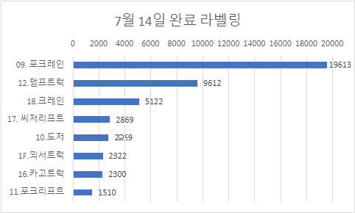
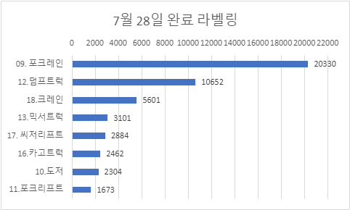
라벨링 클래스
히스토리
4.6만 - > 4.9만 (vehicle) instances
4.8만 (worker) instances
SmartInsideAI

Slide 8
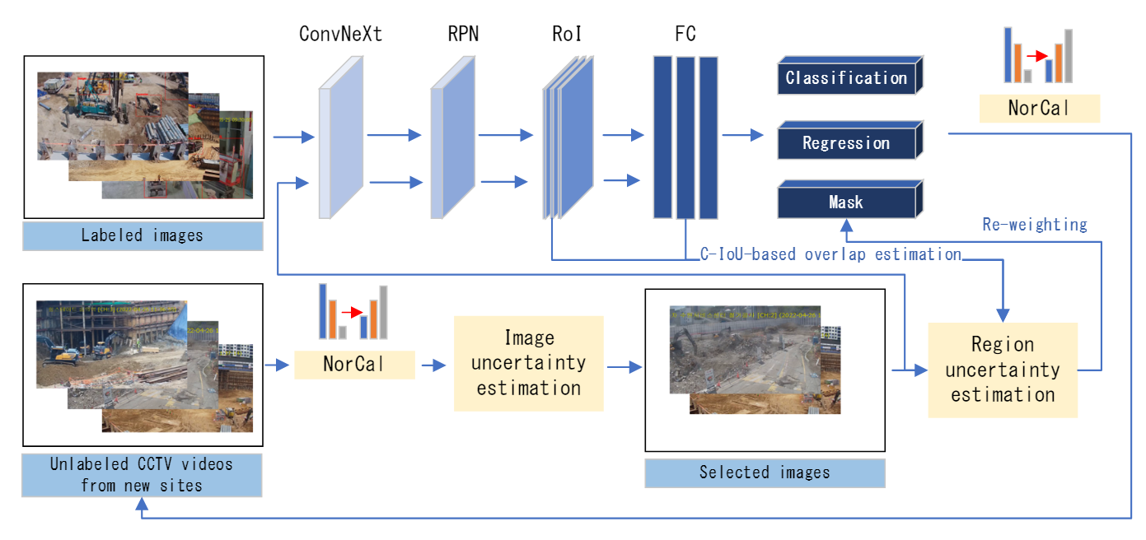
Semi-supervised with Data Uncertainty
전혀 새로운 환경에서 테스트를 진행하므로, 정확도가 떨어지는 문제점을 해결하고자,
새로운 환경데이터를 별도의 라벨링 작업없이(unlabeled image) 준지도 학습(semi-supervised)에 사용
이러한 준지도 학습 시, 발생하는 data uncertainty 문제를 해결하고자 아래 파이프 라인 제안
기존
모델
솔루션
Data-Uncertainty_Guided_Multi-Phase_Learning_for_Semi-Supervised_Object_Detection_CVPR_2021_paper
SmartInsideAI

Slide 9
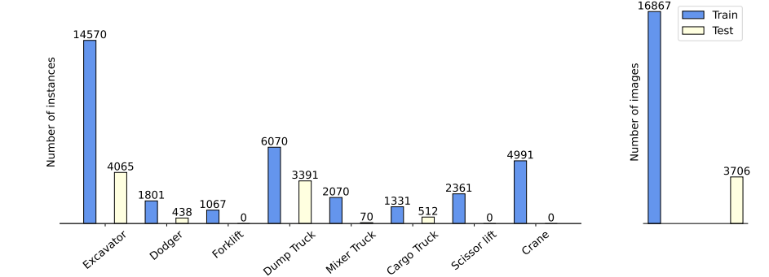
데이터 셋 – 1. 현장 기반 생성
특정 현장 CCTV로 데이터를 구분 지어,
학습에 사용된 CCTV현장이 아닌 새로운 건설현장 이미지를 테스트 셋으로 사용
각 현장 CCTV를 구분 지어, 전혀 새로운 환경에서 테스트를 진행함.
실제 건설현장, 즉 학습에 사용되지 않았던 새로운 현장에 적용을 하고자 하는 본 연구에 적합
특정 몇 개의 CCTV현장을 선정하므로 데이터셋 비율이 일정하지 않고, 누락된 클래스도 존재
SmartInsideAI

Slide 10
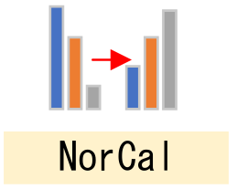
데이터 셋-1. 건설장비 모델 성능 비교
 | Excavator | Dodge | Forklift | Dump Truck | Mixer Truck | Cargo Truck | Scissor Lift | Crane | mAP
FasterRCNN - ResNet50 | 0.556 | 0.253 | nan | 0.506 | 0.748 | 0.302 | nan | nan | 0.473
Faster R-CNN ResNet101 | 0.58 | 0.357 | nan | 0.527 | 0.769 | 0.295 | nan | nan | 0.506
Faster R-CNN ConvNeXt Large | 0.602 | 0.496 | nan | 0.584 | 0.725 | 0.394 | nan | nan | 0.56
Semi-supervised multiphase ConvNeXt Large | 0.591 | 0.416 | nan | 0.58 | 0.757 | 0.519 | nan | nan | 0.573
Ours | 0.608 | 0.499 | nan | 0.609 | 0.781 | 0.57 | nan | nan | 0.613
Improve rare class performance
Ensemble 기법 없이 단일 모델만으로 mAP 0.61 달성
Ours : Semi-supervised multiphase+ ConvNeXt Large + NorCal+ CIoU
SmartInsideAI

Slide 11
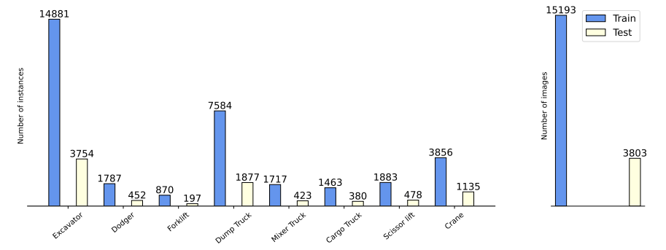
데이터 셋 – 2. 클래스 밸런스 기반 생성
모든 건설현장 CCTV 데이터를 라벨링 한 후,
객체 클래스 마다 (학습 : 테스트) 비율이 ( 8 : 2) 에 근사하도록 랜덤하게 학습, 테스트 셋 생성
특정 현장 CCTV 하나에서 라벨링 된 여러 이미지들이 일부는 학습, 일부는 테스트 셋으로 들어가게 됨
각 클래스별 객체의 Train, Test 을 보면, 대략적으로 8:2에 근사하도록 랜덤하게 데이터셋 구성
SmartInsideAI

Slide 12
데이터 셋 - 2. 건설장비 모델 성능 비교
Method | Excavator | Dodger | Forklift | Dump truck | Mixer truck | Cargo truck | Scissor lift | Crane | AP50 | AP75 | mAP
CCTV-V-B (Balance)
Faster R-CNN ResNet50 | 0.818 | 0.851 | 0.741 | 0.79 | 0.808 | 0.871 | 0.88 | 0.831 | 0.975 | 0.917 | 0.824
Faster R-CNN ResNet101 | 0.845 | 0.877 | 0.777 | 0.813 | 0.853 | 0.893 | 0.914 | 0.856 | 0.982 | 0.93 | 0.853
Faster R-CNN ConvNeXt | 0.837 | 0.859 | 0.758 | 0.817 | 0.826 | 0.892 | 0.882 | 0.813 | 0.984 | 0.936 | 0.835
클래스 밸런스에 기반하여 생성한 데이터 셋에서는 mAP 0.8 상회
SmartInsideAI

Slide 13
작업자 감지 데이터셋 (현장 기반 생성)
Model | Average Precision
 | Worker
Faster RCNN ResNet50 with FT | 0.56
Faster RCNN ResNet101 with FT | 0.55
Faster RCNN ConvNeXt – l with FT | 0.62
SmartInsideAI

Slide 14



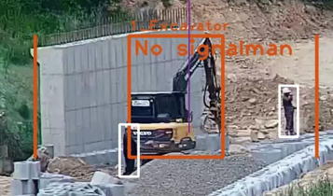
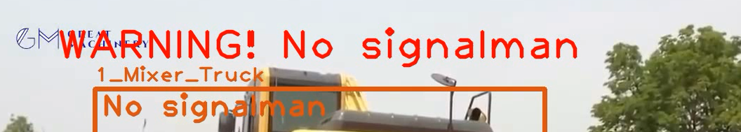
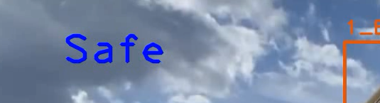
시인성 개선 논의사항
1. 중장비 인식 Box
2. 작업자 인식 Box
3. 경고 문구
(1) 건설 중장비 8종 인식
(1) 일반 작업자 / 신호수 인식
(1) 경고문구 위치 및 내용
(2) 객체 트래킹
(3) 경고상황 시 추가적인
디자인 시나리오
(3) 경계선 설정
SmartInsideAI

Slide 15
시인성 개선 논의사항 – 1. 중장비 인식 Box
1. 중장비 인식 Box
건설 중장비 8종 인식
(현)
박스 상단에 중장비명 표기함으로써 구분
객체 박스 색상 (트래킹 기반) 과 동일한 색상
(3) 경계선 설정
(현)
객체 너비(w)를 양옆으로 1배 한 거리에 경계선 표시
객체 박스 색상(트래킹 기반)과 동일한 색상
(2) 객체 트래킹
(현)
ID마다 고유한 색상을 부여하여, 박스 색상으로 구분
SmartInsideAI

Slide 16
시인성 개선 논의사항 – 2. 작업자 인식 Box
2. 작업자 인식 Box
일반 작업자 / 신호수 인식
(현)
작업자는 모두 흰색으로, 신호수는 모두 빨간색으로 박스 표기
SmartInsideAI

Slide 17
시인성 개선 논의사항 – 3. 경고 문구
중장비 경계선 반경(양옆으로 W 1배) 내, 신호수가 없으면 경고
3. 경고 문구
경고문구 위치 및 내용
(현)
화면 좌측 상단, 중장비 박스 좌측상단 표기
(2) 경고상황 시 추가적인 디자인 시나리오
(논의)
작업자 박스 색상을 바꿈
중장비 박스 색상을 바꿈
SmartInsideAI

